Slide 1
모두의연구소 · 대시보드 실습
PART 5 · CHAPTER 03 · DATA PM METRIC
프로덕트 지표 분석 대시보드
North Star에서 하위 지표까지, 지표 위계로 원인을 좁혀 봅니다.
STEP 01
STEP 02
STEP 03
기획안
제작 실습
활용 · 인사이트
지표 위계 · 세그먼트 · 이탈 원인 설계
전용 CLAUDE.md + Skill 프롬프트로 제작
원인별 액션 우선순위 결정

Slide 2
STEP 01
프로덕트 지표 대시보드 기획안
어떤 질문에 답할지, 왜 이 분석 방법인지, 왜 이렇게 시각화하는지를 먼저 설계해 보겠습니다.
Step 1 기획
Step 2 제작
Step 3 활용
02 / 17

Slide 3
기획 · 입력 데이터
프로덕트 데이터 — 유저 이벤트 로그
리텐션 · 코호트 · 이탈은 유저 × 날짜 × 행동 단위로 쌓여야 계산할 수 있습니다. 여기서 출발해 보겠습니다.
user_id
event_date
event
plan
segment
유저 ID
이벤트 날짜
행동
구독 플랜
세그먼트
u_10231
2024-06-12
payment
Pro
기존
u_10231
2024-06-15
login
Pro
기존
u_10544
2024-06-09
trial_start
Free
신규
u_10544
2024-06-16
cancel
Free
이탈위험
u_10877
2024-06-13
search_fail
Basic
기존
이 활동 로그(가입 · 로그인 · 결제 · 해지 · 검색)에서 리텐션 · 코호트 · 이탈 · RFM 을 계산합니다 — 재결제율 · 전환율 같은 비율 지표는 이 이벤트를 집계해 산출합니다.
03 / 17

Slide 4
기획 · 지표 읽기
이 챕터에서 쓰는 지표를 먼저 정리해 봅니다
비율 지표는 분모를 함께 적어 두면 오해가 줄어듭니다.
North Star Metric (NSM)
지표 위계 (Primary · Input · Guardrail)
제품이 만드는 핵심 가치를 대표하는 지표로, 이 챕터에서는 구독 매출을 씁니다.
NSM을 움직이는 상위 지표(Primary), 팀이 직접 움직이는 지표(Input), 함께 나빠지면 안 되는 지표(Guardrail)로 나눕니다.
구독자 증감 비율
재결제율
유입 ÷ 이탈 — 1보다 크면 순증, 작으면 순감으로 읽습니다.
1 − 해지율 — 결제 주기가 돌아온 고객 중 다시 결제한 비율입니다.
체험 전환율 · 구독 전환율
좌절 경험률
체험 시작(trial_start) 대비 결제(payment ) 비율, 그리고 구독까지 이어진 비율입니다.
검색 실패처럼 사용을 방해한 이벤트를 겪은 사용자 비율입니다. 가드레일로 함께 봅니다.
액티브 리텐션
RFM 세그먼트
결제 여부가 아니라 실제 사용(활성) 기준으로 남아 있는 비율입니다.
최근성(Recency) · 빈도(Frequency) · 금액(Monetary)으로 고객을 묶어 보는 방식입니다.
04 / 17

Slide 5
기획 · 질문 정의
대시보드가 답할 3가지 질문
차트를 먼저 고르기보다, 의사결정자가 묻는 질문에서 시작해 보겠습니다.
Q1 · 위계
Q2 · 원인
Q3 · 액션
North Star는 어디로
왜 움직였나
무엇을 먼저
지표 · North Star(NSM), Supporting 지표
지표 · 코호트 잔존, 세그먼트별 이탈 위험, 주차별 이탈 추이
지표 · 이탈 사유 순위, 설문과 행동의 일치 여부
의사결정 · 하위 지표의 기여도를 추적해 NSM 변동의 원인을 좁혀 봅니다
의사결정 · 순위가 높고 검증된 사유부터 액션을 배정합니다
의사결정 · 어느 세그먼트 · 시점이 하락을 끌었는지 분해해 봅니다
실무 · 선행 · 후행 지표를 구분해 통제 가능한 영역을 식별합니다
실무 · 행동으로 검증된 사유와 사용자가 말한(요청 · 설문) 사유를 분리해 우선순위를 정합니다
실무 · 전체 평균 뒤에 숨은 차이를 세그먼트 · 시점별로 확인합니다
05 / 17

Slide 6
기획 · 문제정의 → 방법론
지표 설정
문제 A · 위계
지표 위계 트리
North Star 정체 — 어느 하위 지표가 끌어내리는지 봅니다
→
측정 · NSM, Supporting 지표 기여
NS → Primary → Input → Guardrail 기여를 추적합니다
문제 B · 원인
코호트 리텐션(선) + RFM 세그먼트(트리맵)
이탈률 상승 — 어느 세그먼트 · 시점인지 좁힙니다
→
측정 · 코호트 잔존, 세그먼트별 이탈 위험
전체 평균 뒤에 있는 세그먼트 차이를 확인합니다
문제 C · 액션
이탈 사유 교차검증 + 액션 우선순위
원인 → 실행 우선순위로 옮깁니다
→
측정 · 이탈 사유 순위, 설문×행동 일치 여부
검증된 원인부터 우선 배정합니다
06 / 17

Slide 7
기획 · 대시보드 레이아웃
대시보드 레이아웃
제목 · 필터 · KPI 카드 · 차트 · 데이터 테이블 — 화면 배치를 먼저 그려 봅니다.
프로덕트 지표 대시보드
제목
필터
기준일
구독자 증감
재결제율
체험 전환율
구독 전환율
좌절 경험률
액티브 리텐션
지표 위계
코호트 리텐션
세그먼트
이탈 트렌드
트리
선
트리맵
선
데이터 테이블 · 계층별 Input Metric 목표 / 이탈 사유 TOP 5
07 / 17

Slide 8
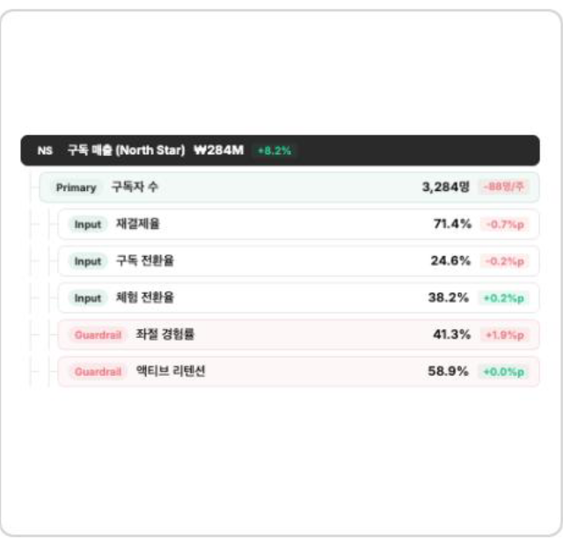
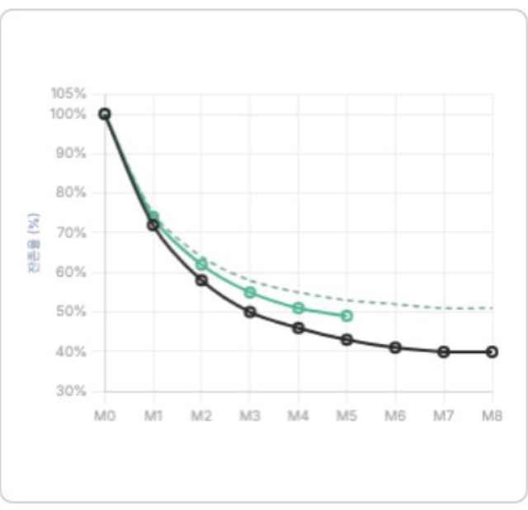
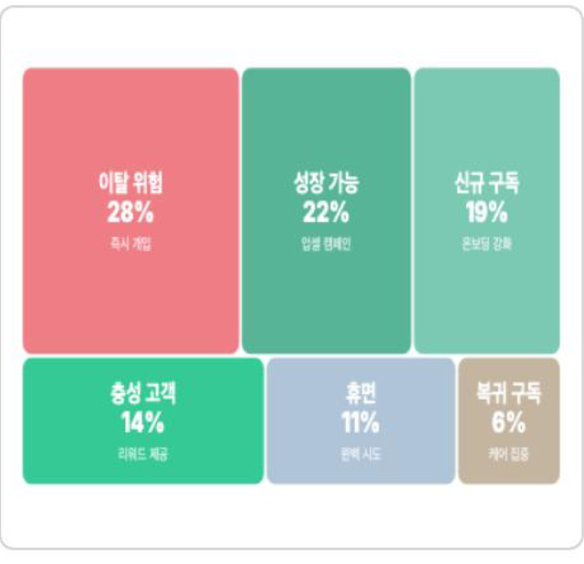
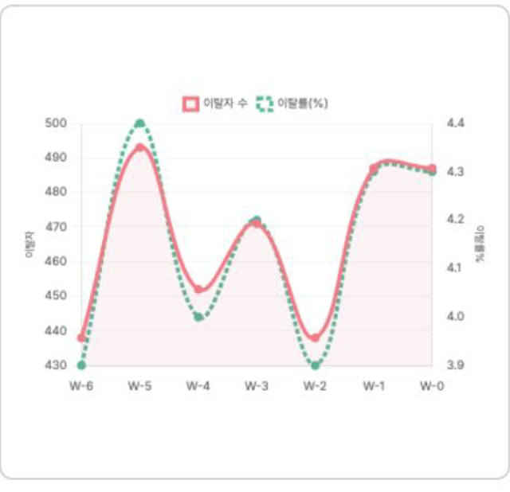
기획 · 차트 구성과 활용
차트 구성과 활용
분석 의도별로 고른 차트와 그 활용 방법입니다.
지표 위계 · 트리
코호트 리텐션 · 선
North Star에서 하위 지표로 내려가며, 끌어내리는 지표를 추적합니다.
가입 코호트별 잔존 추이로 이탈 시점과 구간을 파악합니다.
세그먼트 · 트리맵
이탈 추이 · 선
부분과 전체의 비중을 함께 보여 주어 고위험 세그먼트를 식별합니다.
주차별 이탈률 추이를 보고 급변 구간의 원인을 점검합니다.
08 / 17

Slide 9
STEP 02
전용 CLAUDE.md + Skill로 제작
기획안을 규칙과 절차로 묶어, 프롬프트로 레퍼런스와 같은 품질의 대시보드를 만들어 봅니다.
Step 1 기획
Step 2 제작
Step 3 활용
09 / 17

Slide 10
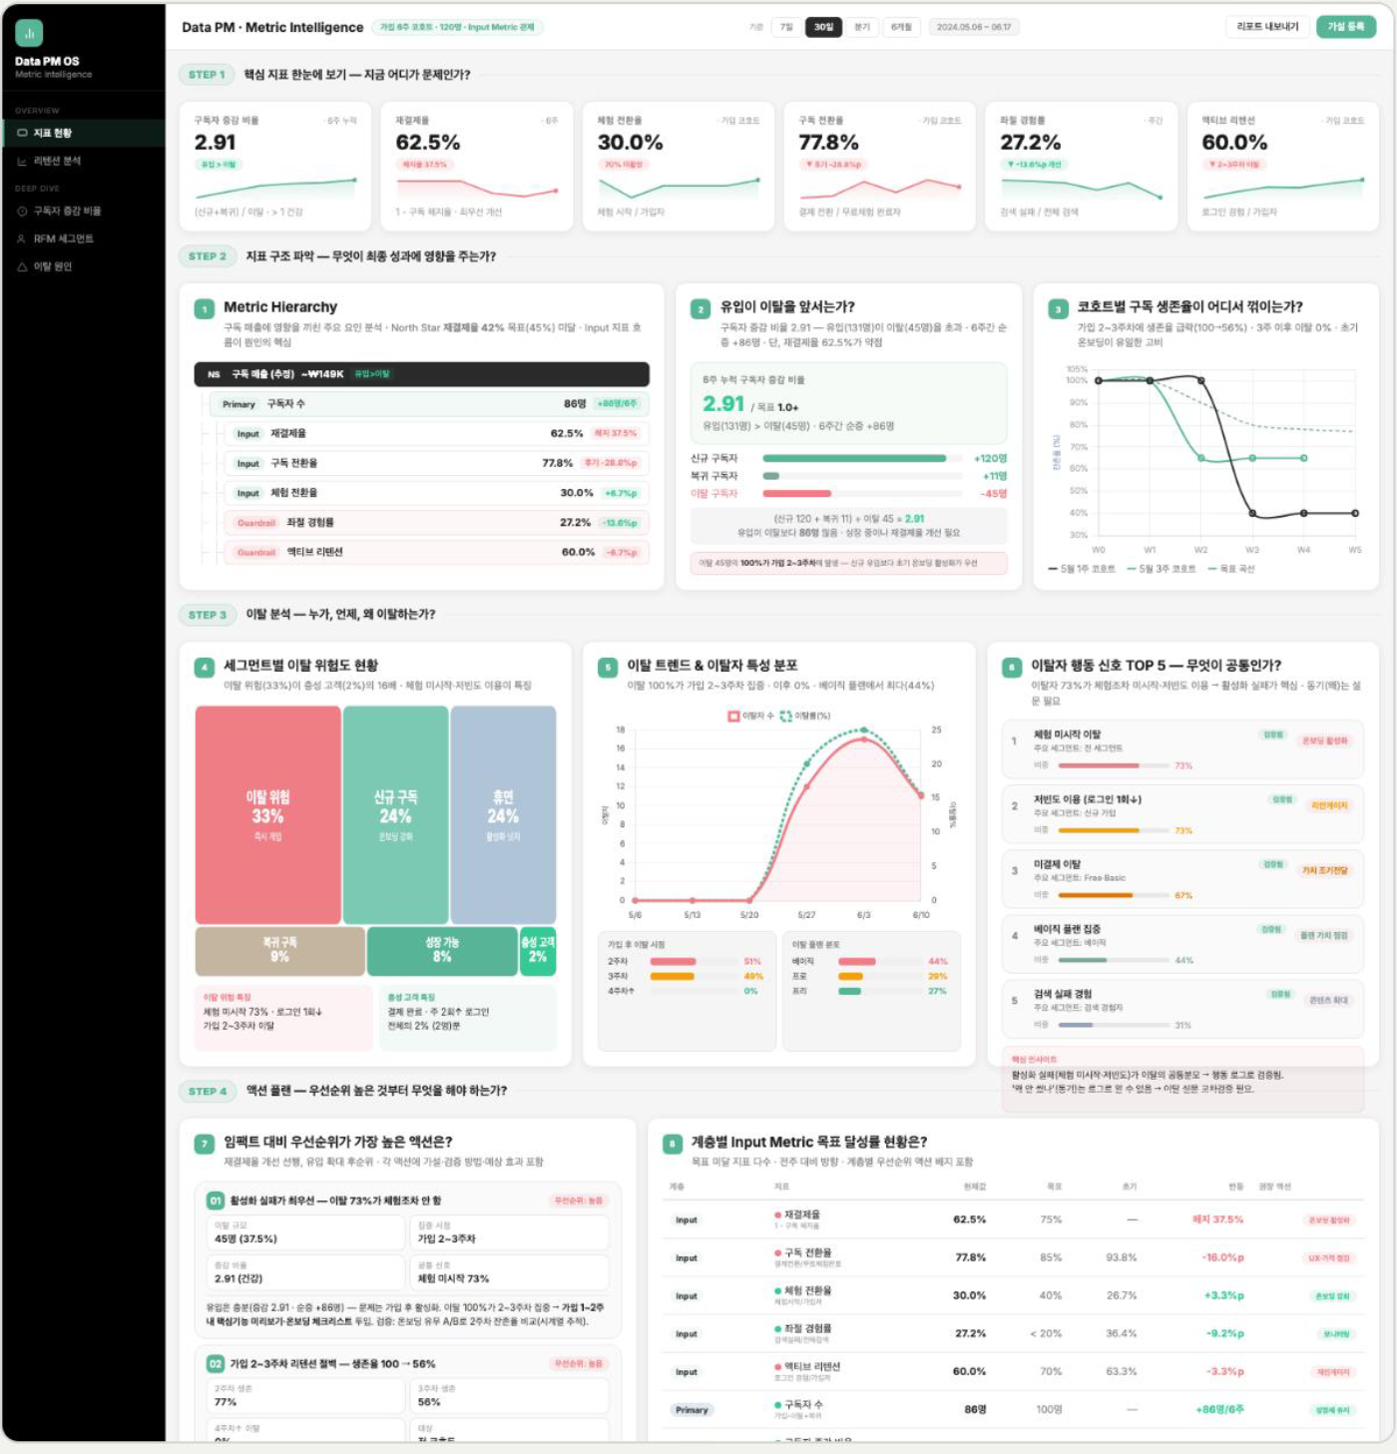
제작 · 완성 결과 미리보기
완성 대시보드
Step 1 기획안의 구성 그대로입니다 — 지표 위계 트리 · 코호트 리텐션 · 세그먼트 · 이탈 원인.
증감 비율 2.91
재결제율 62.5%
좌절률 27.2%
EDA → 지표 계산 → 레퍼런스 참조 → 렌더
데이터만 바꾸고 구조는 고정해 두면, 다음 주차 숫자도 같은 위계로 이어서 읽을 수 있습니다.
10 / 17

Slide 11
제작 · 작업 폴더
전용 킷 폴더 구조
대시보드별 전용 폴더 안의 스킬로 작업합니다 — 폴더에서 명령어 한 줄입니다.
실습 · 킷 폴더에서 실행
03-pm/
├─ CLAUDE.md디자인 규칙(헌법)
# 킷 폴더로 이동
├─ .claude/skills/
cd 03-pm
│ └─ build-dashboard/작업 절차
# Claude Code 실행
├─ templates/reference.html품질 기준
claude
├─ data/user_events.csv샘플 데이터
# 명령어 한 줄
└─ output/결과물 생성
/build-dashboard
11 / 17

Slide 12
제작 · 두 가지 방법
스킬 실행 vs 자연어 프롬프트
둘 다 같은 대시보드를 만듭니다 — 방식이 다를 뿐입니다.
스킬 실행 · 한 줄
자연어 프롬프트 · 직접
/build-dashboard
네 가지를 직접 말합니다
폴더의 data/ 안 CSV를 자동으로 사용 (기본 user_events.csv)
무슨 데이터로 — "user_events.csv로"
정해진 5단계 절차를 그대로 실행
무슨 기준으로 — "CLAUDE.md 규칙을 따라"
한 줄이면 되고, 같은 결과를 반복해 얻기 쉽습니다 (재현성)
무슨 스킬로 — "build-dashboard 스킬로"
다른 데이터는 /build-dashboard 뒤에 경로를 붙여 지정
무엇을 기준 삼아 — "reference.html과 같은 구조로"
12 / 17

Slide 13
제작 · 규칙과 절차
CLAUDE.md + Skill 병행
규칙은 CLAUDE.md에 짧게, 절차는 Skill에 단계로 — 역할을 나눠 둡니다.
CLAUDE.md · 규칙(헌법)
build-dashboard Skill · 절차
# 지표·디자인 규칙만 짧게
# 명령어 한 줄이 5단계 수행
North Star = 구독 매출
1 데이터 읽기 (EDA)
재결제율 = 1 − 해지율
2 지표 계산 (실제 숫자)
선행/후행 = Input·Guardrail 구분
3 reference 구조 흡수
분모·제외 = 지표마다 명시
4 데이터 주입해 렌더
KPI 색 = 검정 고정
5 저장 + Action 권고 요약
13 / 17

Slide 14
STEP 03
활용 · 인사이트 도출
완성된 대시보드를 읽는 순서와, 실제 이벤트 로그에서 액션 우선순위를 뽑아내는 방법을 살펴봅니다.
Step 1 기획
Step 2 제작
Step 3 활용
14 / 17

Slide 15
활용 · 읽는 순서
대시보드 읽기 3단계
1
위에서부터 — North Star · Supporting 현황
구독자 증감 비율 2.91, 재결제율 62.5%부터 확인합니다.
2
중단 — 어느 지표 · 세그먼트가 끌어내리나
위계 트리와 세그먼트에서 하락에 기여한 지표를 식별합니다.
3
하단 — 원인별 액션 우선순위
원인 표와 권고로 무엇을 먼저 고칠지 판단합니다.
15 / 17

Slide 16
활용 · 인사이트
인사이트
이탈을 세그먼트 · 시점별로 분해해 활성화 · 리텐션 문제로 좁혀 본 결과입니다.
01
유입보다 활성화가 병목으로 보입니다 — 이탈자의 73%가 체험을 시작하지 않았습니다
유입은 충분한 편입니다. 구독자 증감 비율 2.91(유입 131명 > 이탈 45명)로 6주간 순증 +86명이었습니다. 다만 이탈 45명(37.5%)의 100%가 가입 2~3주차에 발생했고, 이들 중 73%는 체험조차 시작하지 않았습니다.
→ 가입 1~2주 내 주요기능 미리보기와 온보딩 체크리스트가 1순위 레버로 보입니다
02
가입 2~3주차에 리텐션이 크게 꺾입니다 — 잔존율 100% → 56%
코호트 잔존율이 2주차 77%에서 3주차 56%로 떨어졌습니다. 반면 3주를 넘기면 4주차 이후 이탈은 0%로 관측되었습니다. 전 코호트 공통 패턴이라, 2~3주차가 유일한 고비로 보입니다.
→ 온보딩 개입을 2~3주차에 집중하고, 리텐션 곡선 W2–W3 기울기를 추적
03
구독 전환율이 후기 코호트에서 −28.8%p, 베이직 이탈이 44%
구독 전환율이 초기 코호트 93.8%에서 후기 코호트 65.0%로 떨어졌습니다. 이탈자도 베이직 플랜에서 44%로 가장 많았습니다(베이직 이탈률 37.7%). 단, 최근 가입자는 관측 구간이 짧아 우측 절단 영향을 감안해 해석하시는 편이 좋습니다.
→ 베이직 플랜 가치 · 가격 점검과 결제 UX 테스트
16 / 17

Slide 17
활용 · 액션
액션
P1 · 우선순위 높음
활성화 — 가입 직후 온보딩 투입
유입은 충분한 편이고(증감 비율 2.91 · 순증 +86명) 병목은 활성화로 보입니다. 이탈자의 73%가 체험을 시작하지 않았으므로, 가입 1~2주 내 주요기능 미리보기와 온보딩 체크리스트를 투입해 봅니다. 검증 · 온보딩 유무 A/B로 2주차 잔존율 비교.
P2 · 우선순위 높음
2~3주차 리텐션 구간에 집중
잔존율이 2주차 77% → 3주차 56%로 꺾이고, 3주를 넘기면 이탈이 관측되지 않았습니다. 온보딩 개입을 2~3주차에 몰아넣어 봅니다. 검증 · 코호트 리텐션 곡선의 W2–W3 기울기를 주차별로 추적.
P3 · 우선순위 중간
베이직 플랜 점검 — 후기 코호트 전환율 하락
구독 전환율이 초기 93.8% → 후기 65.0%로 떨어지고 이탈은 베이직에서 44%로 가장 높았습니다. 베이직의 가치 · 가격 점검과 결제 UX 테스트를 검토합니다. 검증 · 우측 절단 영향을 배제하기 위해 동일 가입후 주차 시점으로 코호트 비교.
17 / 17

